Slide 1
网易彩票
讲师：李南江

Slide 2
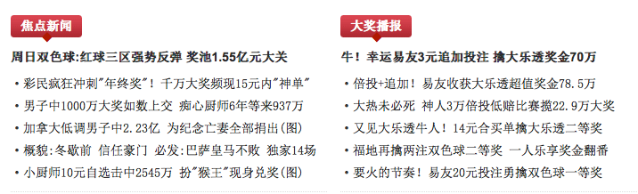
彩票资讯

Slide 3
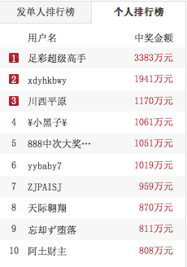
中奖排行

Slide 4
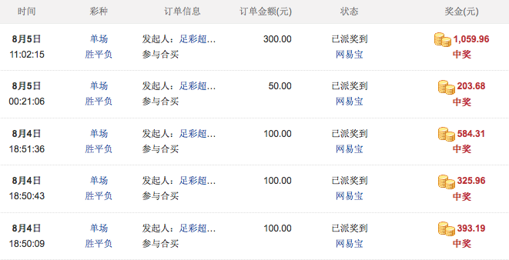
个人中奖

Slide 5
主要内容
购彩业务模式
代理商机制
资金流
购彩流程
彩种
双色球

Slide 6
代理商机制
代理商机制的产生原因
让用户的购买投注被国家认可，也是出票合法化
出票门槛高
小公司作为子代理商跟代理商（和有关机构签订协议的企业）打交道
代理商的工作
对上与政府部门协调，对下管理子代理商
为每个子代理商分配唯一的标识和密码
子代理商可以做的事情
使用唯一的标识和密码登录代理商的管理系统，查询跟自身相关的所有信息
核实彩票销量数据的准确性、出票数、成功率

Slide 7
资金流：用户 – 子代理商
注册账号，成为子代理商的用户
充值（充值入口：支付宝、网银、手机充值卡等），需要付手续费
手续费低于3%：由子代理商支付
手续费高于3%：由用户支付
选号购彩
核实信息（彩种、资金）
保存投注（保存到数据库）
资金冻结（并非扣款）
购彩成功
清除冻结资金
扣除账号余额

Slide 8
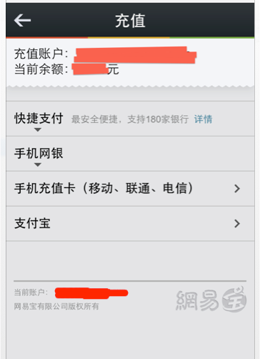
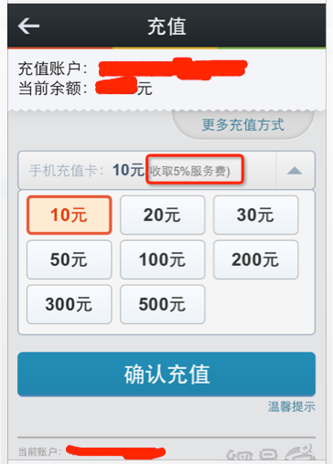
充值入口说明

Slide 9
资金流：子代理商 – 代理商
预存部分资金
要比预期销量多
资金预警
批量提交购彩请求
收集一段时间内的购彩投注（1~10分钟内）
打包发送请求
核实资金
冻结资金
出票成功
代理商发信息给子代理商
清除冻结资金
扣除子代理商账户余额

Slide 10
资金流：代理商 – 省级出票平台
预存资金
出票成功
扣除代理商的账户余额
出票平台发信息给代理商

Slide 11
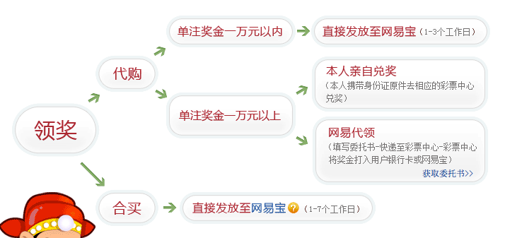
中奖

Slide 12
盈利
出票平台：3%
代理商：%4
子代理商：8%

